Slide 1
Projet d’Apprentissage Automatique – Présentation
LAPLACE - IMMO
Présenté par:
Cheick Oumar DIALLO,
Issouf BAMBA,
Abdoulahi Dit Dioro CISSE,
Dodzi AHNERT
Exploration des concepts et applications d’intelligence artificielle
Notes:
---

Slide 2
Présentation Générale du Projet
Notes:
Contexte, objectifs et structure de la présentation

Slide 3
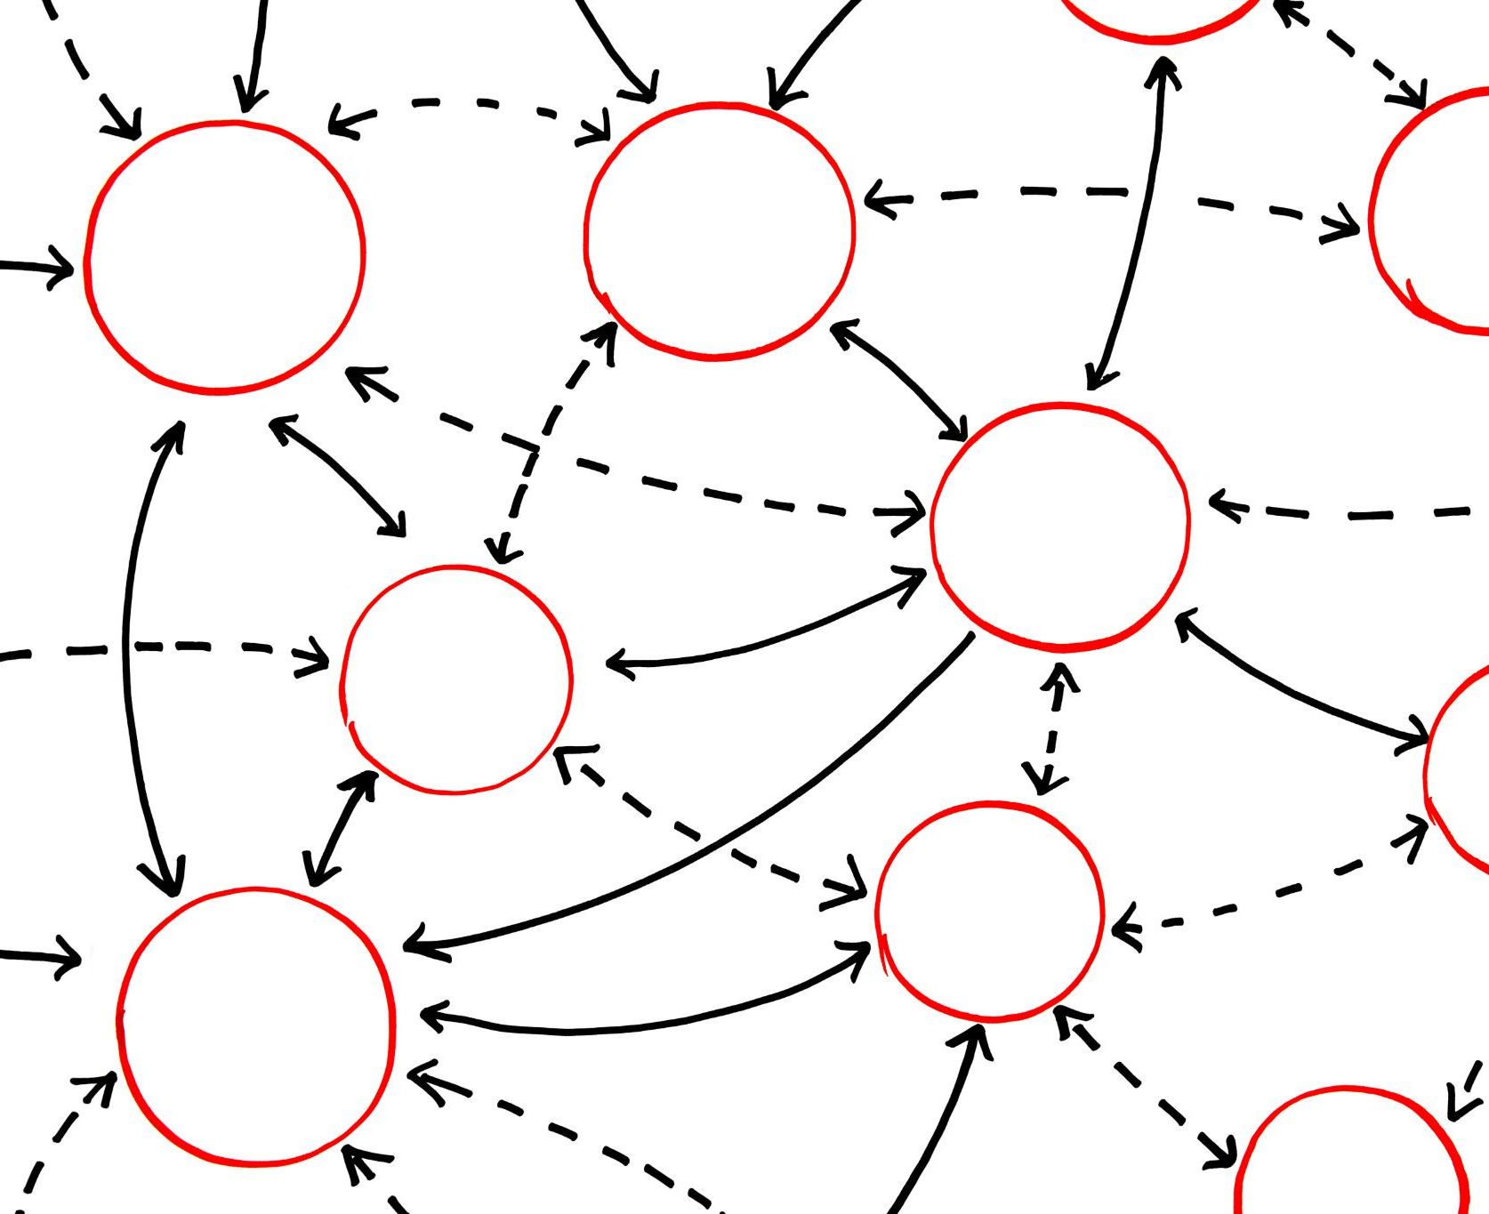
Contexte, objectifs et structure de la présentation
Contexte et objectifs du projet
  Le projet vise à utiliser un dataset pour prédire le prix de vente des maisons en fonction de plusieurs critères comme sa surface, le nombre de chambres, la zone d'habitation à Ames (Iowa, US). Il cherche à apporter une valeur opérationnelle et décisionnelle claire.
Analyse exploratoire des données
  Une analyse univariée détecte anomalies et tendances tandis que l’analyse bivariée révèle les relations entre variables et leur corrélation avec le prix des maisons.
Préparation et feature engineering
  Cette phase inclut le traitement des valeurs manquantes, l’encodage, la normalisation et la création de nouvelles variables pertinentes pour améliorer la modélisation.
Modélisation et évaluation
  Divers algorithmes sont testés et évalués avec des métriques adaptées comme l’accuracy, F1-score ou ROC-AUC pour sélectionner le meilleur modèle.
Notes:
Cette présentation porte sur un projet d’apprentissage automatique visant à exploiter un dataset spécifique pour prédire ou classifier une variable cible selon un besoin métier clairement défini. L’objectif principal est de présenter la démarche complète réalisée, depuis l’analyse exploratoire jusqu’à l’évaluation du meilleur modèle, en passant par le feature engineering et la modélisation. Le contexte du projet inclut la compréhension de la nature des données, leur source, la problématique étudiée ainsi que les résultats attendus en termes de valeur ajoutée opérationnelle ou décisionnelle. La présentation suit une structure logique de bout en bout, permettant d’expliquer le raisonnement scientifique et technique tout en soulignant les choix méthodologiques réalisés. Elle comprend une analyse univariée qui permet d’étudier chaque variable indépendamment afin de détecter anomalies, tendances centrales et dispersions. Ensuite, une analyse bivariée met en lumière les relations entre variables et leur corrélation avec la cible. La phase de préparation et de feature engineering vise à transformer et enrichir les données, incluant le traitement des valeurs manquantes, l’encodage des variables catégorielles, la normalisation et la création de nouvelles variables pertinentes. La modélisation repose sur l’évaluation de plusieurs algorithmes tels que la régression logistique, les arbres de décision, les forêts aléatoires ou les méthodes boosting. La sélection du meilleur modèle repose sur des métriques adaptées au type de tâche, comme l’accuracy, la F1-score ou le ROC-AUC pour la classification. Enfin, le projet se conclut par une interprétabilité du modèle retenu, un résumé des résultats clés et des perspectives d’amélioration pour les phases futures. Cette approche rigoureuse permet d’assurer une transition claire entre chaque étape du pipeline de machine learning, garantissant ainsi une compréhension fluide et structurée pour le public.

Slide 4
Analyse du Dataset
Notes:
Structure, source et qualité des données

Slide 5

Structure, source et qualité des données
Source et structure du dataset
  Le dataset est issu d’une source identifiable, comprenant des observations et variables de types variés comme numérique et catégoriel.
Détection des valeurs manquantes
  Les valeurs manquantes sont évaluées via un taux par variable afin de choisir la meilleure stratégie de traitement adaptée.
Impact des outliers
  Les outliers peuvent fausser les statistiques descriptives et influencer certains modèles prédictifs sensibles aux valeurs extrêmes.
Notes:
Le dataset étudié provient d’une source clairement identifiée, ce qui permet d’évaluer sa fiabilité et son périmètre d’application. Il est composé d’un nombre défini d’observations et de variables, pouvant inclure des données numériques, catégorielles, temporelles ou textuelles. L’identification de la variable cible est un élément crucial, car elle détermine s’il s’agit d’un problème de classification ou de régression. L’analyse de la qualité des données constitue la première étape essentielle : elle porte sur la détection des valeurs manquantes, des doublons, des incohérences ou des éventuels biais de collecte. Les valeurs manquantes sont souvent regroupées sous forme de taux par variable afin d’évaluer la meilleure stratégie de traitement : suppression, imputation simple (moyenne, médiane), imputation par modèles ou encore catégorisation spéciale. Les doublons et incohérences sont identifiés pour garantir que les données reflètent des observations uniques et cohérentes. Les outliers, quant à eux, peuvent impacter les statistiques descriptives et influencer les modèles sensibles aux valeurs extrêmes, comme la régression linéaire ou les méthodes basées sur les distances. Une stratégie de nettoyage globale est ainsi mise en place pour assurer une base de données exploitable. L’étude des types de données (numériques versus catégorielles) permet de préparer les analyses univariées et bivariées qui suivront. En résumé, cette étape vise à fournir une compréhension structurelle solide du dataset, assurant une qualité suffisante pour la suite du pipeline de machine learning.

Slide 6
Analyse Exploratoire
Notes:
Analyse univariée des variables numériques, Analyse bivariée : relations avec la variable cible

Slide 7
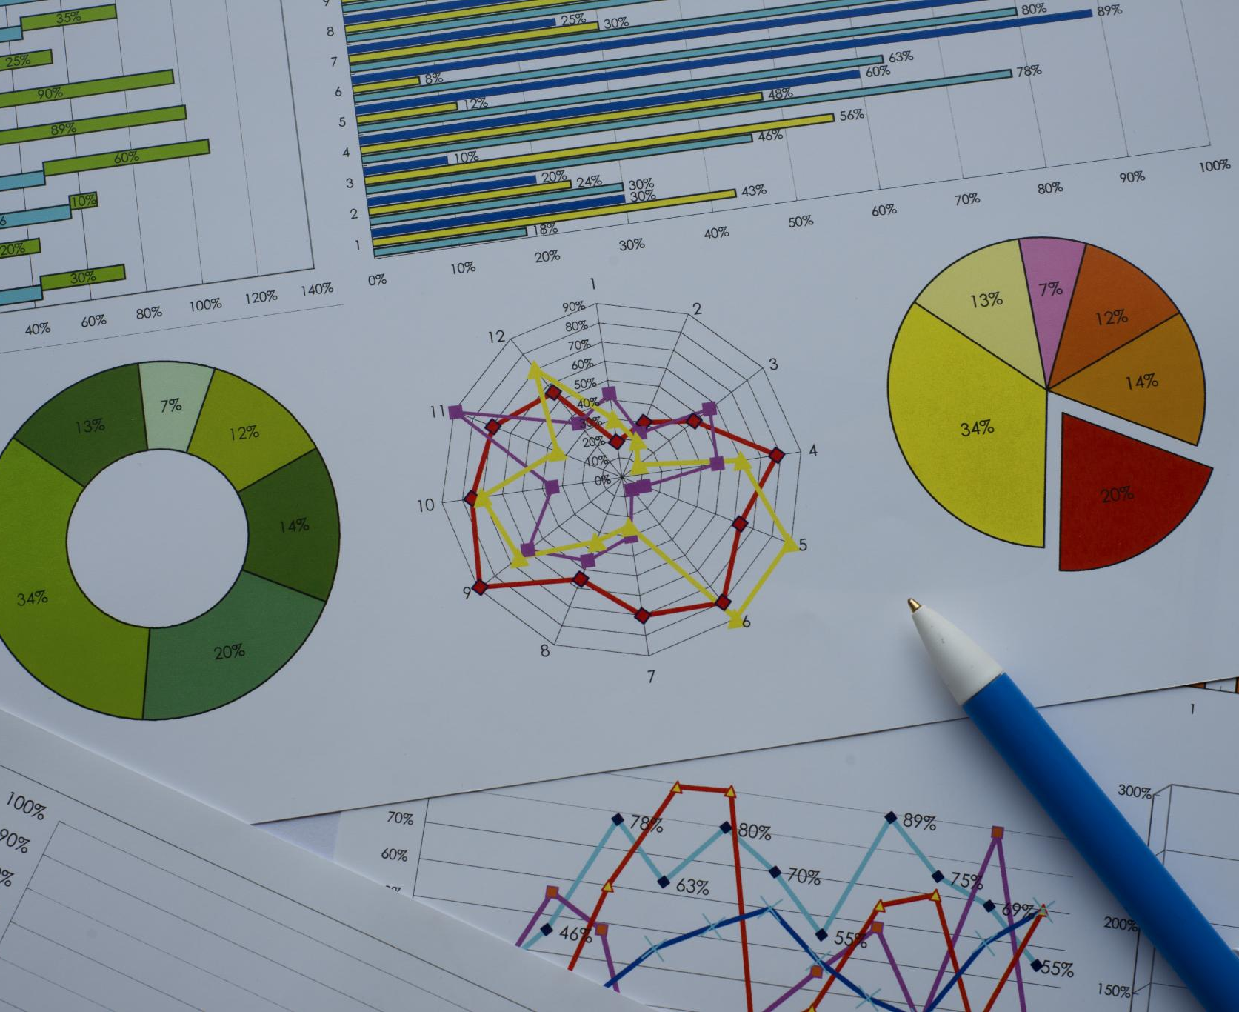
Analyse univariée des variables numériques
Visualisation des distributions
  Les histogrammes et boxplots permettent d’identifier les formes de distribution et les valeurs aberrantes des variables numériques.
Mesures de tendance et de dispersion
  La moyenne, la médiane, l’écart-type et l’IQR fournissent des informations clés sur le comportement et la variabilité des données.
Analyse de l’asymétrie et kurtosis
  La skewness et la kurtosis aident à détecter les déformations des distributions nécessitant des transformations avant modélisation.
Identification des variables peu informatives
  Détecter les variables quasi constantes ou faiblement variables permet d’optimiser le pipeline en supprimant les données inutiles.
Notes:
L’analyse univariée des variables numériques s’intéresse à la distribution de chaque variable indépendamment, permettant d’identifier des tendances générales ainsi que des anomalies potentielles. Les histogrammes permettent de visualiser la répartition des valeurs et d’identifier les formes de distribution telles que normales, asymétriques ou multimodales. Les boxplots sont particulièrement utiles pour repérer les valeurs aberrantes et l’étendue interquartile, révélant les niveaux de dispersion. Les mesures de tendance centrale comme la moyenne et la médiane donnent des indications importantes sur le comportement global de la variable, tandis que l’écart-type et l’IQR renseignent sur la variabilité. L’analyse de la skewness et de la kurtosis est également cruciale : une forte asymétrie peut nécessiter une transformation logarithmique ou une normalisation pour faciliter la modélisation. L’identification de variables peu informatives, faiblement variables ou quasi constantes permet de décider de leur éventuelle suppression. Cette étape est essentielle pour anticiper les défis techniques que poseront ces variables dans les phases ultérieures du pipeline, notamment pour les algorithmes sensibles à l’échelle ou aux distributions non normales.

Slide 8
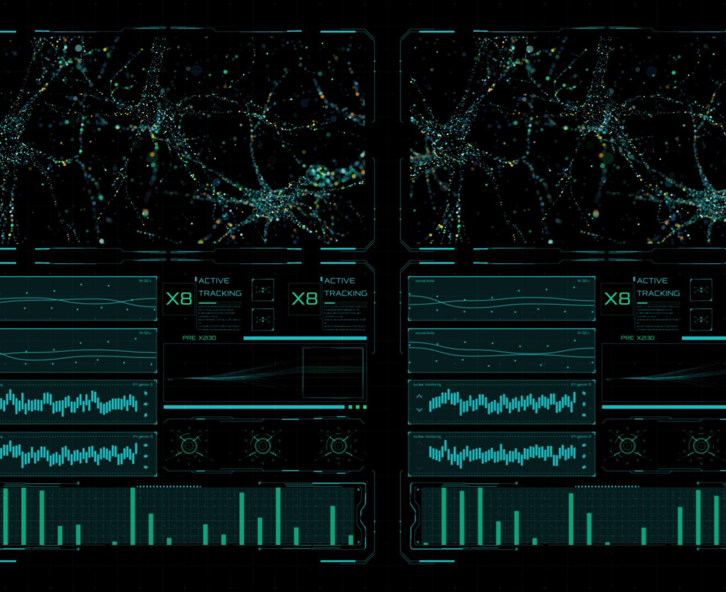
Analyse bivariée : relations avec la variable cible
Analyse des variables numériques
  Les heatmaps et scatterplots permettent d’identifier les relations linéaires et non linéaires entre variables numériques et la cible.
Analyse des variables catégorielles
  Les tableaux croisés dynamiques et diagrammes en barres montrent les associations pertinentes entre classes catégorielles et variable cible.
Multicolinéarité et redondance
  L’analyse de la multicolinéarité identifie les variables redondantes pouvant nuire aux modèles prédictifs via matrices et VIF.
Interactions complexes entre variables
  Explorer les effets conjoints de variables catégorielles révèle des relations complexes invisibles en analyses univariées.
Notes:
L’analyse bivariée vise à étudier les relations entre les variables explicatives et la variable cible dans le but d’identifier les corrélations et les potentiels prédicteurs. Pour les variables numériques, les heatmaps de corrélation fournissent une première indication des liens linéaires entre variables. Des scatterplots permettent également de visualiser les éventuelles relations non linéaires ainsi que la structure globale des données selon la cible. Pour les variables catégorielles, les tableaux croisés dynamiques et les diagrammes en barres permettent de dégager des tendances pertinentes, comme des classes fortement associées à certaines valeurs cibles. L’analyse de la multicolinéarité, via les matrices de corrélation ou les Variance Inflation Factors (VIF), aide à identifier les variables redondantes qui pourraient perturber certains modèles. L’exploration des interactions entre variables—par exemple un effet conjoint de deux variables catégorielles—peut révéler des relations complexes souvent invisibles lors des analyses univariées. Cette phase permet de sélectionner les variables les plus pertinentes pour la modélisation, d’ajuster les stratégies de transformation et de préparer un feature engineering plus efficace.

Slide 9
Préparation des Données et Feature Engineering
Notes:
Nettoyage, imputation et transformations préliminaires, Encodage, normalisation et création de nouvelles variables

Slide 10

Nettoyage, imputation et transformations préliminaires
Gestion des valeurs manquantes
  Pour les variables numériques manquantes, la médiane a été utilisée pour l'imputation tandis que pour les variables catégorielles, la modalité "None" a été utilisée pour l'imputation.
Harmonisation et documentation
  Correction des incohérences, suppression des doublons et documentation pour garantir cohérence et reproductibilité du pipeline.
Notes:
Le nettoyage des données constitue une étape indispensable avant d’entamer toute méthodologie de modélisation. Les valeurs manquantes sont traitées selon des stratégies adaptées à la nature des variables et au taux de données absentes : imputation par médiane pour les variables numériques, par mode pour les catégorielles ou imputation par modèles plus sophistiqués si nécessaire. Les outliers peuvent être traités via des méthodes telles que la winsorisation, le capping ou les transformations logarithmiques, particulièrement utiles pour les distributions asymétriques. Les données temporelles nécessitent souvent une uniformisation des formats ou une extraction des composantes comme les jours, mois ou années. L’harmonisation des unités, la correction des incohérences textuelles et la suppression des doublons améliorent la cohérence globale du dataset. À cette étape, il est aussi essentiel de documenter les choix effectués pour garantir la reproductibilité du pipeline. Le traitement correct des données brutes favorise des performances plus stables lors de l’entraînement des modèles et réduit le risque de biais introduits par des anomalies non traitées.

Slide 11

Encodage, normalisation et création de nouvelles variables
Encodage des variables catégorielles
  Le one-hot encoding est utilisé pour les variables catégorielles ayant un maximum de 14 modalitées, tandis que le target encoding a été utilisée pour les variables ayant au moins 15 modalités. Les variables catégorielles ordinales ont été encodées via le label encoding.
Normalisation et standardisation
  La normalisation est cruciale pour les algorithmes sensibles aux distances comme SVM et KNN, garantissant des données comparables. La variable "SalePrice" a fait l'objet d'une transformation logarithmique avant le target encoding.
Notes:
Le feature engineering constitue l’une des phases les plus importantes dans la construction d’un modèle performant. L’encodage des variables catégorielles est une étape incontournable : selon le modèle ciblé, on utilisera un one-hot encoding pour les modèles linéaires et basés sur les distances, ou un target encoding pour les modèles plus robustes aux variations d’échelle. La normalisation ou la standardisation est essentielle pour les algorithmes sensibles aux distances, comme les SVM ou les KNN. La création de nouvelles variables permet d’enrichir la structure explicative du dataset : ratios, logarithmes, combinaisons linéaires ou non linéaires améliorent souvent la capture des relations complexes avec la cible. Pour les données temporelles, des variables dérivées comme les décalages (lags), les moyennes mobiles ou les dérivées chronologiques permettent de capturer les dynamiques sous-jacentes. La réduction de dimension, via la PCA ou d’autres méthodes, peut être utilisée pour condenser l’information tout en éliminant le bruit. Cette phase vise à améliorer la pertinence du dataset et à optimiser les performances des modèles.

Slide 12
Modélisation et Évaluation
Notes:
Modèles testés et méthodologie d’entraînement, Évaluation, comparaison et sélection du meilleur modèle

Slide 13
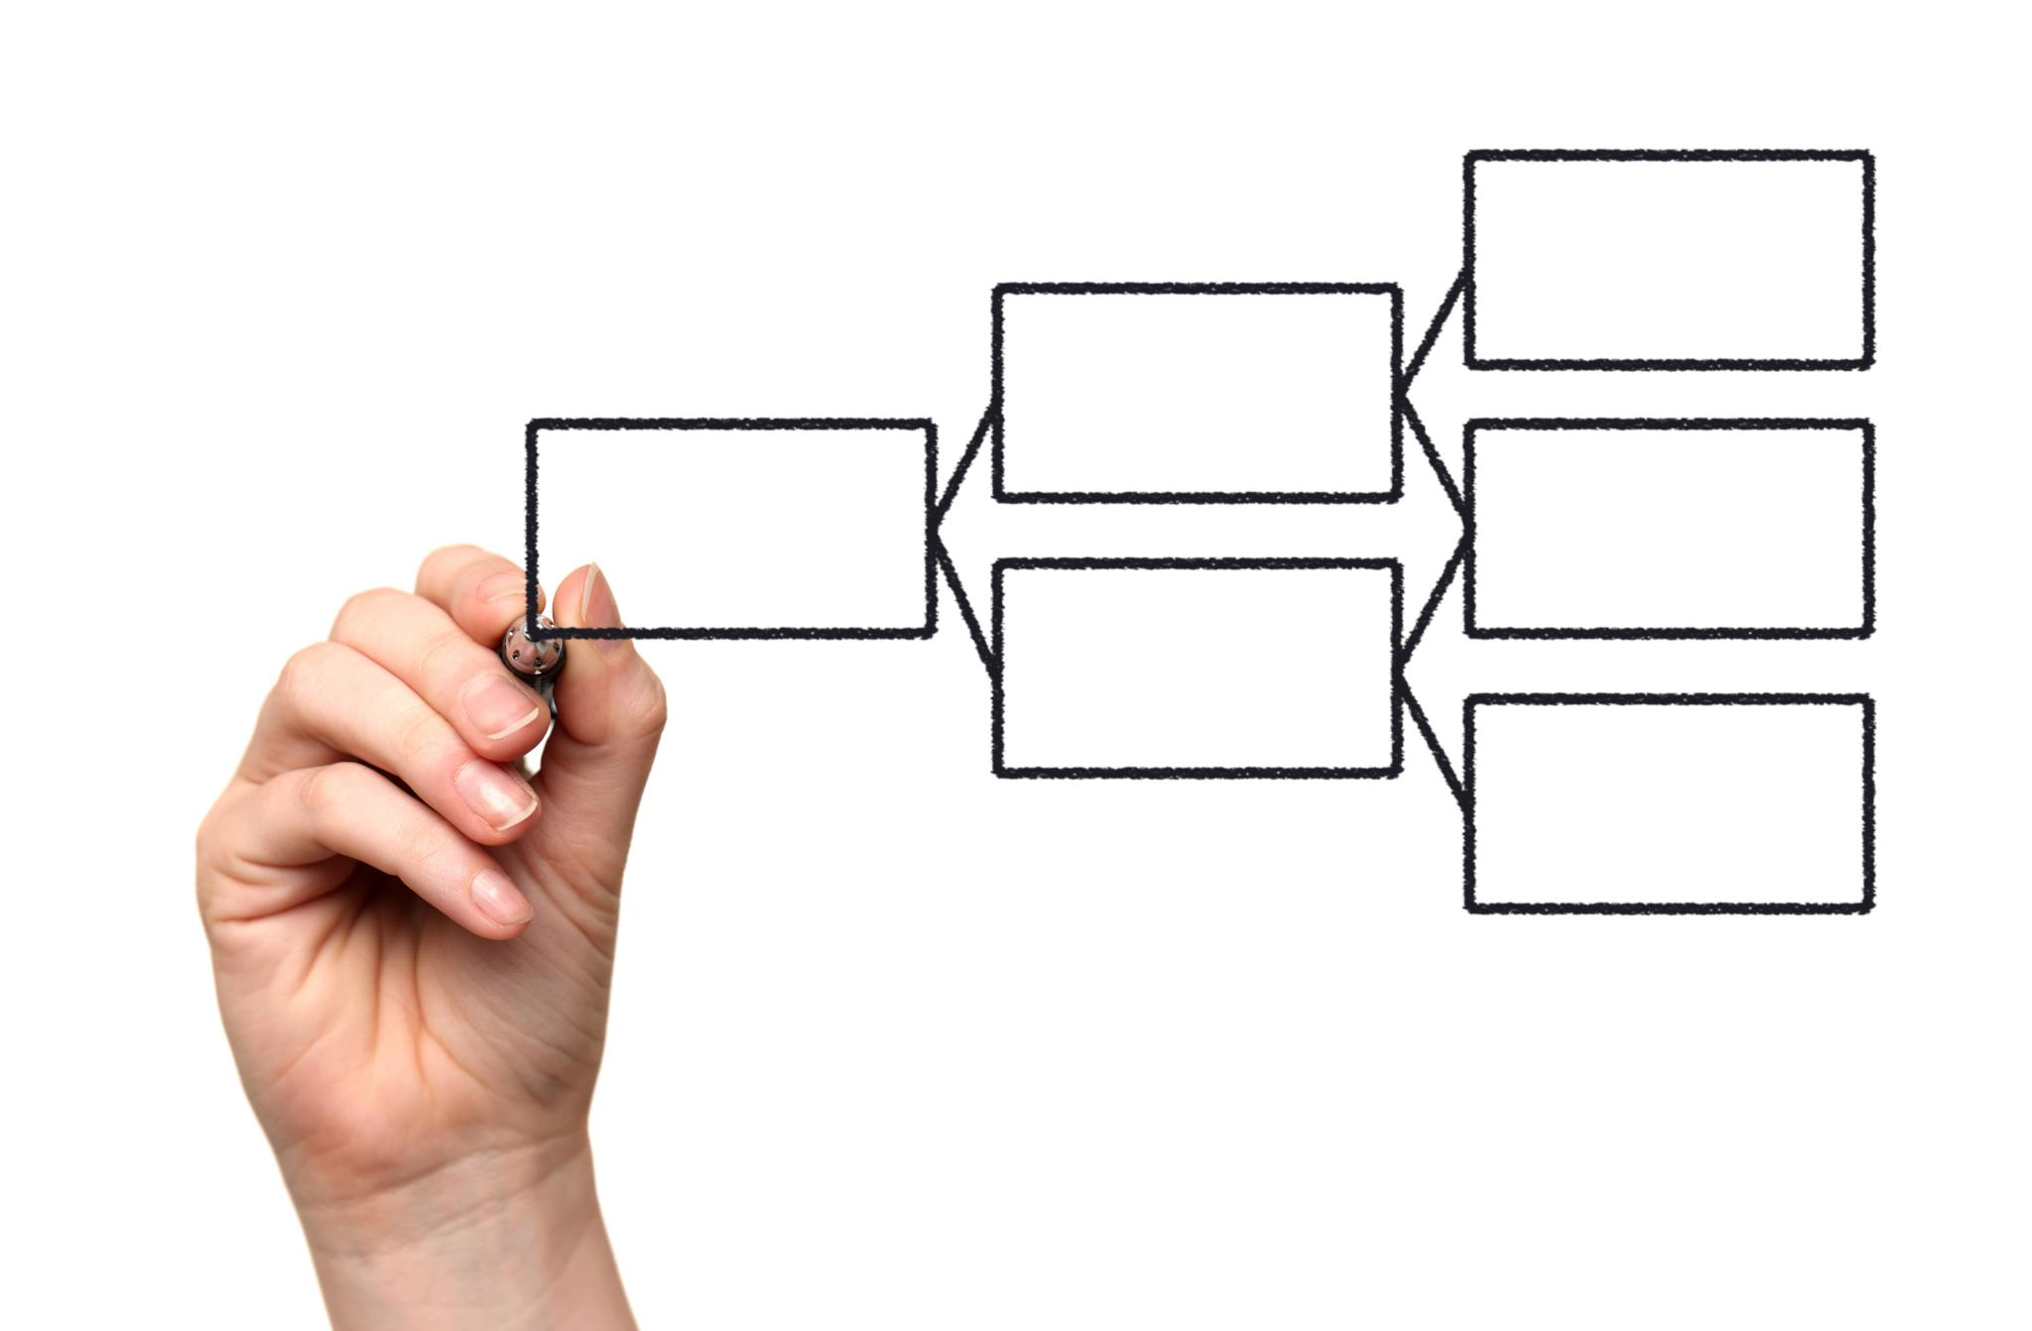
Modèles testés et méthodologie d’entraînement
Familles de modèles étudiées
  Les modèles linéaires offrent simplicité et interprétabilité, tandis que les arbres de décision capturent des relations complexes.
Méthodologie d’entraînement
  Utilisation de pipelines pour éviter les fuites de données et validation croisée k-fold pour évaluer la robustesse.
Optimisation des hyperparamètres
  Recherche par grille, recherche aléatoire et optimisation bayésienne maximisent la performance des modèles.
Notes:
La phase de modélisation s’appuie sur l’évaluation de plusieurs modèles afin d’identifier celui offrant le meilleur compromis entre performance, robustesse et coût computationnel. Dans ce projet, plusieurs familles de modèles ont été étudiées. Les modèles linéaires, tels que la régression logistique ou la régression linéaire, servent souvent de baseline en raison de leur simplicité et de leur interprétabilité. Les méthodes basées sur les arbres de décision, telles que Random Forest, Gradient Boosting, XGBoost ou LightGBM, sont quant à elles particulièrement efficaces pour capturer les relations non linéaires et gérer les interactions entre variables. Certains modèles comme les SVM ou les KNN peuvent également être pertinents selon la structure des données. La méthodologie d’entraînement repose généralement sur l’utilisation de pipelines pour éviter les fuites de données, ainsi que sur la validation croisée (k-fold) afin d’obtenir des estimations robustes des performances. L’optimisation des hyperparamètres, réalisée via Grid Search, Random Search ou optimisation bayésienne, permet de tirer le meilleur parti de chaque algorithme.

Slide 14

Évaluation, comparaison et sélection du meilleur modèle
Métriques d’évaluation
  Utiliser des métriques adaptées comme accuracy, F1-score, RMSE pour évaluer la performance selon la tâche.
Comparaison des modèles
  Comparer modèles avec tableaux synthétiques, courbes ROC, matrices de confusion pour choisir le meilleur.
Critères de sélection
  Considérer robustesse, stabilité, temps d’entraînement et contraintes opérationnelles dans le choix final.
Interprétabilité du modèle
  Analyser importances de variables et méthodes SHAP pour comprendre les facteurs influençant la prédiction.
Notes:
L’évaluation des modèles repose sur des métriques adaptées à la nature de la tâche : accuracy, précision, rappel, F1-score ou ROC-AUC pour la classification ; RMSE, MAE ou R² pour la régression. L’examen simultané de plusieurs métriques permet d’obtenir une vision plus fine de la performance globale. Une comparaison structurée des modèles, via un tableau synthétique ou des visualisations telles que les courbes ROC, matrices de confusion ou graphiques d’erreurs, permet de déterminer lequel offre les meilleurs résultats sur le jeu de validation. Le choix final ne doit pas se baser uniquement sur la métrique principale, mais également tenir compte d’éléments tels que la robustesse du modèle, sa stabilité (variance entre folds), son temps d’entraînement ou encore ses contraintes opérationnelles. Une fois le meilleur modèle sélectionné, il est évalué une dernière fois sur un jeu de test séparé afin d’obtenir une estimation fiable de sa performance en production. L’interprétabilité du modèle, via les importances de variables ou les méthodes SHAP, permet enfin de comprendre les facteurs clés qui influencent la prédiction.

Slide 15
Synthèse et Conclusion
Notes:
Résumé des résultats clés et perspectives futures

Slide 16

Résumé des résultats clés et perspectives futures
Synthèse des résultats clés
  Le résumé met en avant la performance du meilleur modèle et les variables les plus influentes détectées lors de l’analyse.
Cohérence du pipeline
  Le pipeline inclut une analyse exploratoire, un engineering efficace, un choix de modèles adapté et une évaluation rigoureuse.
Perspectives futures
  Les futures améliorations envisagées comprennent l’enrichissement des données, des modèles avancés et un monitoring post-déploiement.
Limites et enjeux
  Les limites incluent un manque de données, des biais potentiels et une dépendance à certaines variables, à adresser dans les travaux futurs.
Notes:
Cette dernière section propose une synthèse des principaux résultats obtenus au cours du projet d’apprentissage automatique. Elle récapitule les performances du meilleur modèle sélectionné, les variables les plus influentes identifiées lors de l’analyse et les enseignements métiers tirés des résultats. Le résumé permet de mettre en avant la cohérence du pipeline suivi : analyse exploratoire pertinente, engineering efficace, choix de modèles adapté et évaluation rigoureuse. Les perspectives futures incluent des pistes d'amélioration telles que l’enrichissement du dataset, l’exploration de modèles plus avancés ou la mise en place d’un pipeline de monitoring pour suivre le drift des données après déploiement. Les limites identifiées—manque de données, biais potentiels, dépendance à certaines variables—sont également discutées afin d’orienter les travaux futurs. La conclusion insiste sur la valeur opérationnelle du modèle pour le métier et ouvre la discussion pour les questions et retours du public.

